Slide 1
STS
Проект по Приложения на математиката за моделиране на реални процеси
Графичен редактор
Изготвили:
Симона Янакиева
Цветина Георгиева
Тодор Желев

Slide 2
Функционалност
Молив, гума
Рисуване на кръг, правоъгълник, квадрат, триъгълник, елипса, линия
Рисуване на криви на Безие и B-сплайн криви
Слоеве
Зареждане на изображение
Селектиране на област
Завъртане на област

Slide 3
Молив
Използваме mouse move, за да генерираме точки
Свързваме предишната и текущата точка с линия, за да изглежда по-добре графиката

Slide 4
Гума
При mouse move и mouse down на потребител се запазват точките, през които е минал
Запазените точки се свързват последователно с линии
При mouse up цветът на тези точки и точките, генерирани от линиите, става бял, което симулира изтриване

Slide 5
Рисуване на кръгове
Взимаме центъра на кръга при натискане на бутона на мишката и изчисляваме радиуса му след като е пуснат бутонът
Намираме координатите на дадена точка чрез полярните й координати (радиуса на кръга и ъгъл, който варира от 0 до 360 градуса)

Slide 6
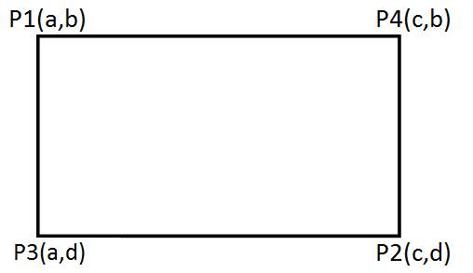
Правоъгълник
P1 – начална точка
P2 – крайна точка

Slide 7
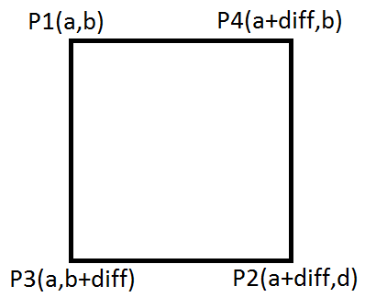
Квадрат
P1 – начална точка
P2 – крайна точка
Diff e абсолютната стойност от разликата
на крайната и началната точка,
измерена по У координата.

Slide 8
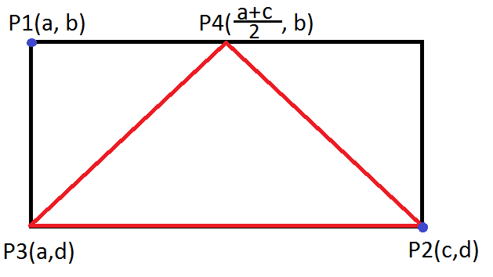
Триъгълник
P1 – начална точка
P2 – крайна точка
Върхът на самия триъгълник се намира от разделения сбор на
Х координатите на началната и крайната точка и взимаме
У координата на началната точка

Slide 9
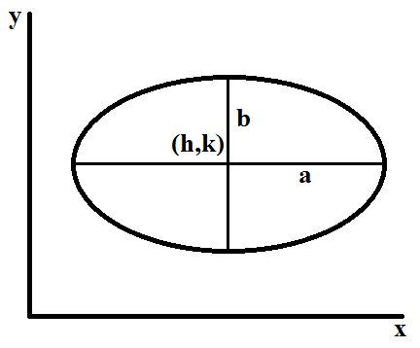
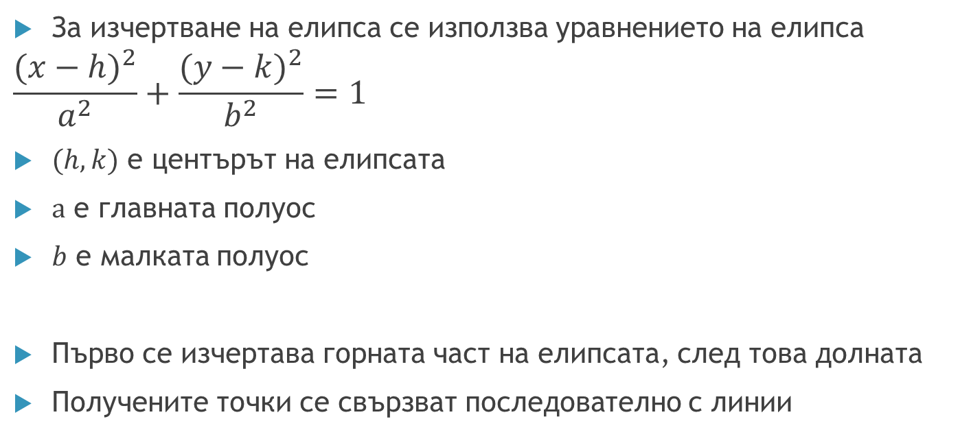
Елипса
За изчертване на елипса се използва уравнението на елипса
$$\frac{{(x−h)}^{2}}{a^{2}}+\frac{{(y−k)}^{2}}{b^{2}}=1$$
$(h,k)$ е центърът на елипсата
$а$ е главната полуос
$b$ е малката полуос
Първо се изчертава горната част на елипсата, след това долната
Получените точки се свързват последователно с линии

Slide 10
Рисуване на линии
Използван е алгоритъмът на Брезенхам
Предимство на алгоритъма – използва главно събиране и изваждане
Недостатък на алгоритъма – ниско качество на линията

Slide 11
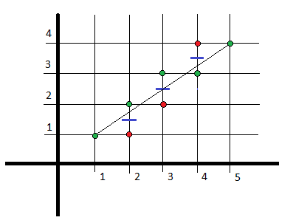
Алгоритъм на Брезенхам

Slide 12


Криви на Безие
Кривите на Безие представляват полиномиални параметрични криви, т.е. координатните функции на радиус-вектора на произволна точка от кривата са полиноми на един реален аргумент.
Степента на кривата на Безие се определя от степента на полиномите на Бернщайн.
Всяка крива на Безие минава през първата и последната си контролна точка.

Slide 13
Криви на Безие

Slide 14
B-сплайн криви
Сплайн крива е крива от степен , дефинирана чрез полиноми от степен в дадени интервали
Пример:
B-сплайн идва от basis spline, като всяка сплайн крива от дадена степен може да бъде изразена чрез линейна комбинация от Б-сплайн криви от същата степен

Slide 15
Слоеве
Класът Renderer, който отговаря за рисуването по полето, пази няколко слоя:
Field – съдържа слоя, който е трайно нарисуван
Past – съдържа слоя, който може да бъде изтрит
Current – съдържа последно нарисуваното

Slide 16

Зареждане на изображение

Slide 17
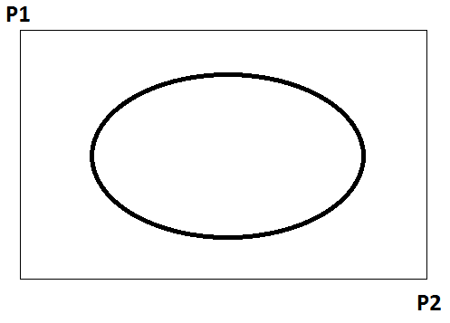
Селектиране
При mouse down и mouse up се запазват две точки (P1,P2), които дефинират правоъгълна област
Тази правоъгълна област от точки се запазва и се използва в другите инструменти

Slide 18
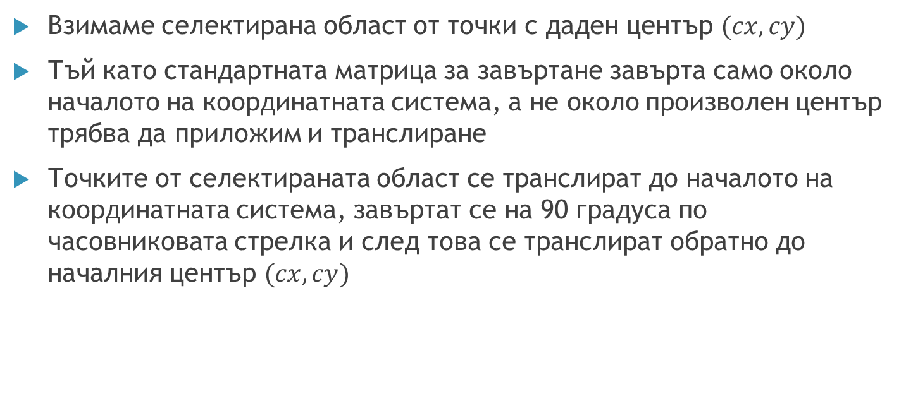
Завъртане
Взимаме селектирана област от точки с даден център $(cx,cy)$
Тъй като стандартната матрица за завъртане завърта само около началото на координатната система, а не около произволен център трябва да приложим и транслиране
Точките от селектираната област се транслират до началото на координатната система, завъртат се на 90 градуса по часовниковата стрелка и след това се транслират обратно до началния център $(cx,cy)$

Slide 19
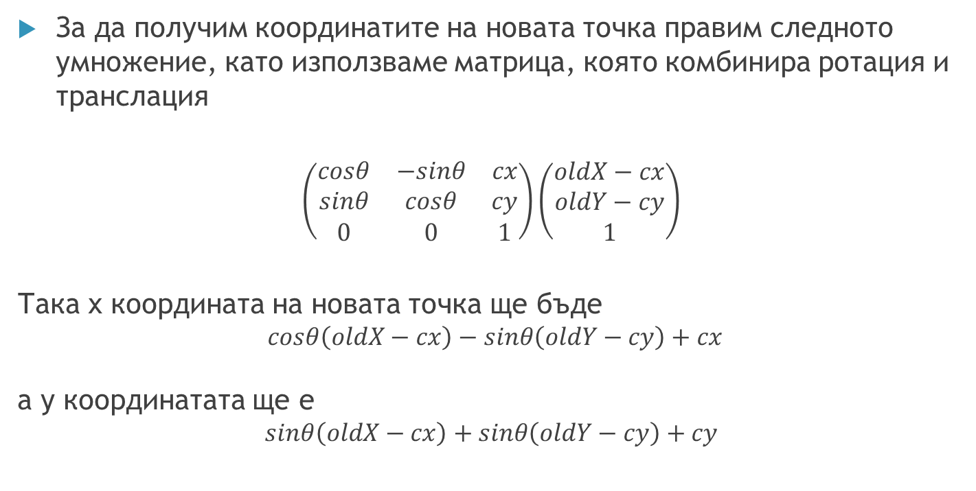
Завъртане
За да получим координатите на новата точка правим следното умножение, като използваме матрица, която комбинира ротация и транслация
$$\left(\begin{matrix}cosθ & −sinθ & cx \\ sinθ & cosθ & cy \\ 0 & 0 & 1\end{matrix}\right)\left(\begin{matrix}oldX−cx \\ oldY−cy \\ 1\end{matrix}\right)$$
Така x координата на новата точка ще бъде
$cosθ\left(oldX−cx\right)−sinθ\left(oldY−cy\right)+cx$
а y координатата ще е
$$sinθ\left(oldX−cx\right)+sinθ\left(oldY−cy\right)+cy$$

Slide 20
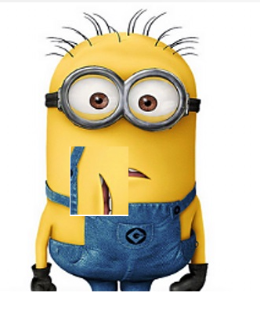
Завъртане на изображение

Slide 21
Благодарим Ви за вниманието

